Slide 1


Mobile/WebService Project
FinalTerm 보고서
제목 : Smart Bollard System
학번: 2018100980
이름 : 정남준
Image Processing Lab

Slide 2

목차
요구조건
필요성
목적
기능 계획(신규 또는 추가 기능 중심)
사용자 시나리오(Ui 구성)
기대효과
2

Slide 3
요구조건
1. Edge System(Python 기반, 공통)
1-1. YoloV5 pretrained model 사용
대체 가능 함
1-2. Ms coco 훈련데이터 기준 검출 객체 (Classes) : 80가지 객체 검출 기능
대체 가능 함
1-3. 한 종류의 객체를 동일한 객체로 가능한 Change Detection
1-4. 게시를 위한 HTTP Restfull API 사용(공통)
1-5. 추가기능
2. Service System(Python, Django 기반, Pythonanywhere 클라우드상 서비스 구동, 일부 확장 기능 가능)
2-1. 사용자 보안 기능(보안키를 이용한 로그인, 공통)
2-2. Image Blog 및 관리 기능(공통, 일부 확장 기능 가능)
2-3. 게시를 위한 HTTP Restfull API 제공(공통)
2-4. Image 목록, 획득을 위한 HTTP Restfull API 제공(신규 추가 필요)
2-5. 추가 기능
3. Client System(Android, Native App, 개별 제안)
3.1. Image list view 기능(공통 기능, 개별 제안)
3.2. Image 목록, 획득을 위한 HTTP Restfull API 사용(신규 추가 필요)
3.3. 공통기능 및 추가기능을 활용한 사용자 시나리오 및 UI 제공 (신규 추가 필요)
3-4. 추가 기능
Image Processing Lab

Slide 4
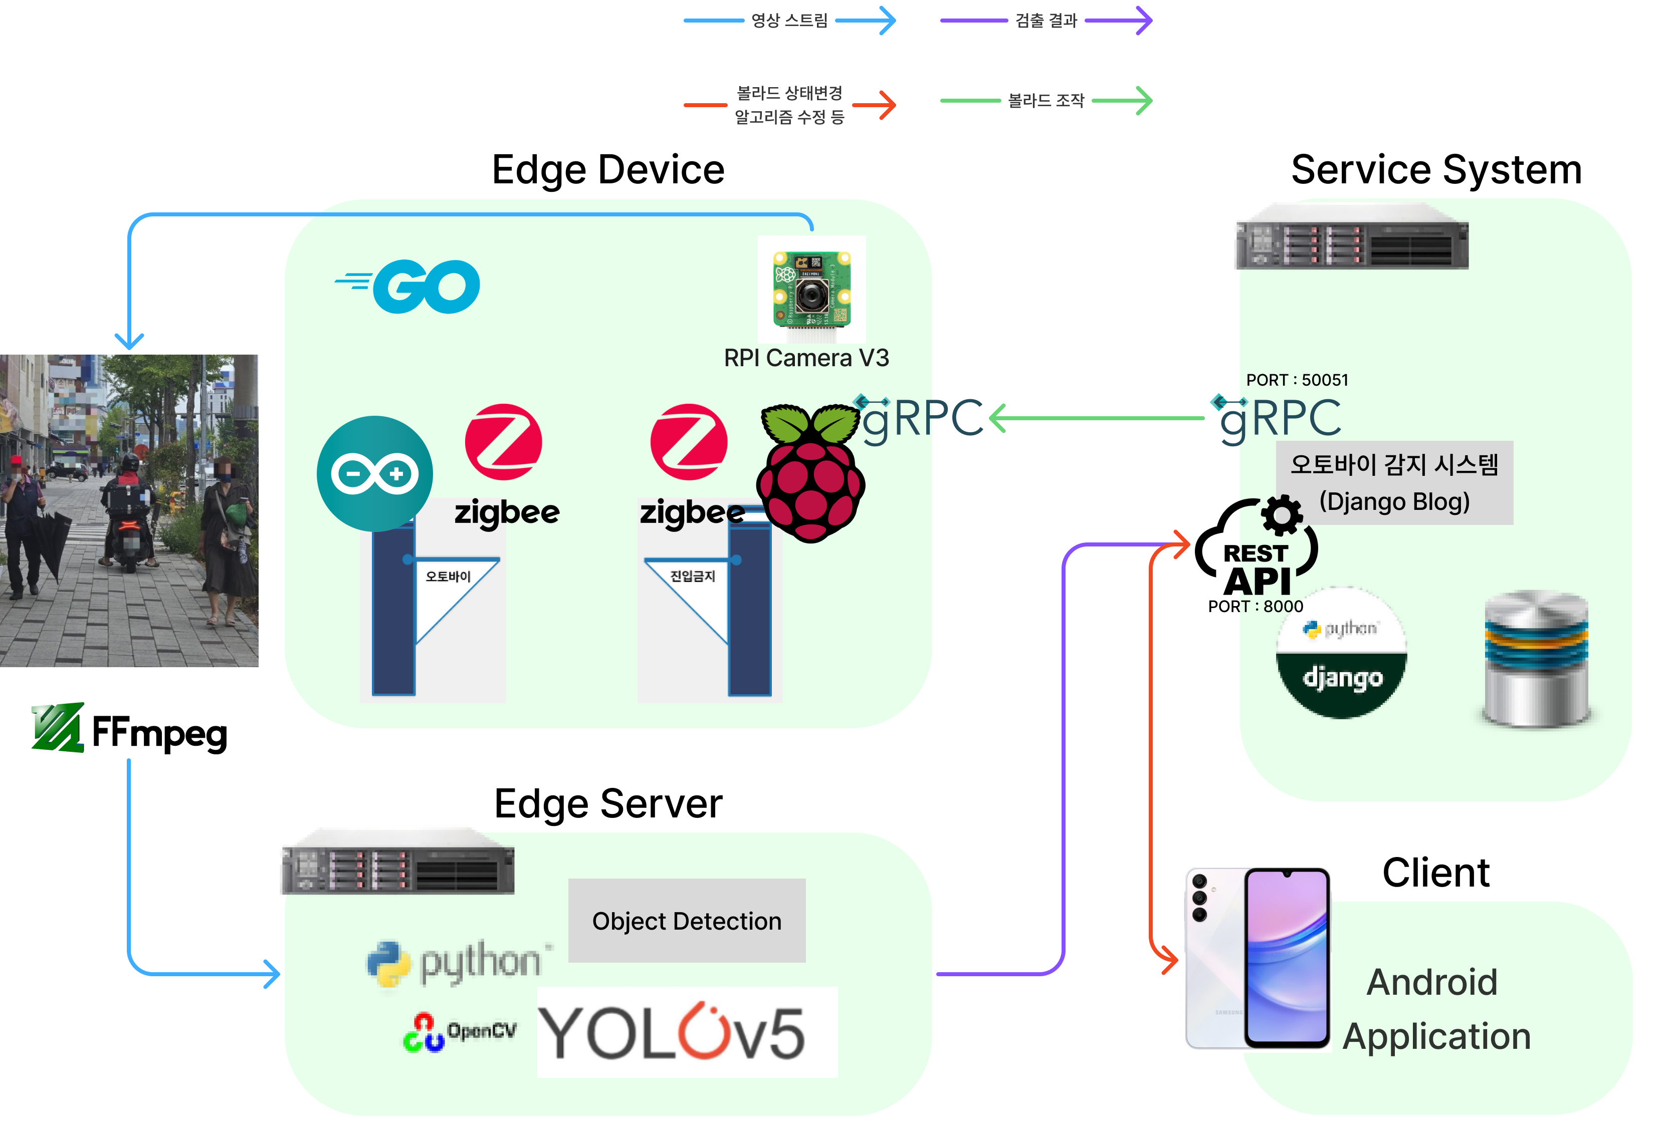
시스템 구성도
시스템 구성도
Image Processing Lab

Slide 5
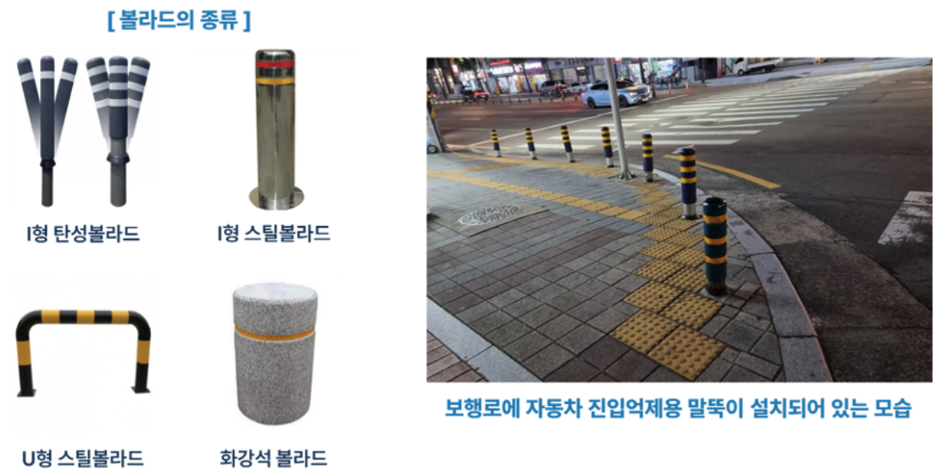
필요성
볼라드란 무엇인가
자동차의 보행로 진입을 방지하기 위해 설치하는 시설물로써, 다양한 형태 및 재질의 볼라드가 존재.
시행규칙상 ‘자동차 진입억제용 말뚝’으로 정의
Image Processing Lab

Slide 6
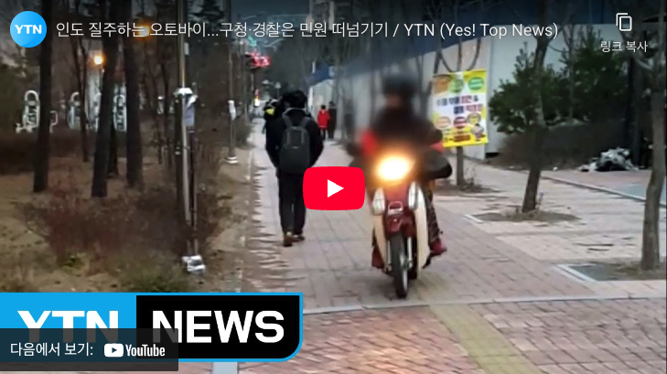
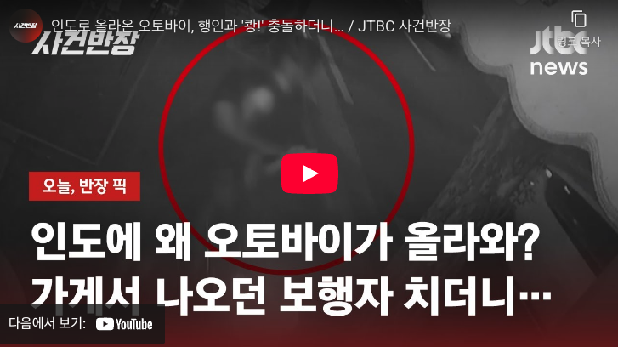
필요성
오토바이 보행로 난입 문제
오토바이가 보행로에 무단으로 난입하여 시민들의 안전을 위협하는 문제가 빈번히 발생
Image Processing Lab

Slide 7
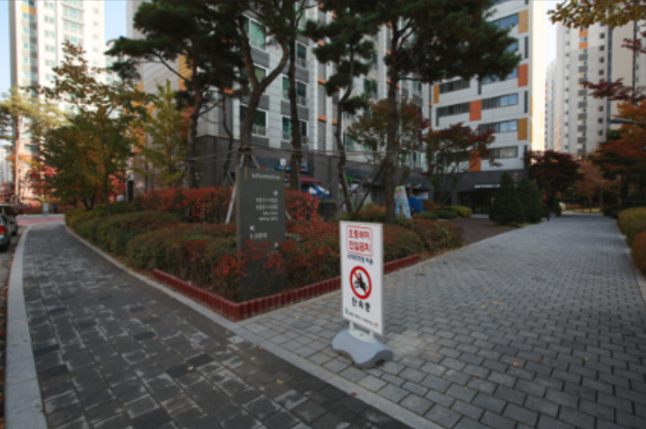
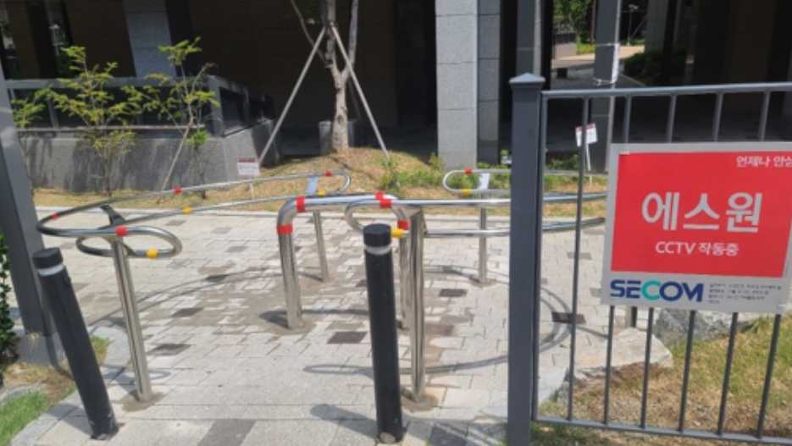
필요성
국내 오토바이 진입 차단 시설물
국내에서는 입간판에 오토바이 진입 금지 문구를 적어 세워놓기만 하거나
오토바이가 진입하지 못하도록 커브 형태의 고정형 볼라드를 설치 시공
이는 오토바이의 진입을 제대로 차단하지 못함
Image Processing Lab

Slide 8
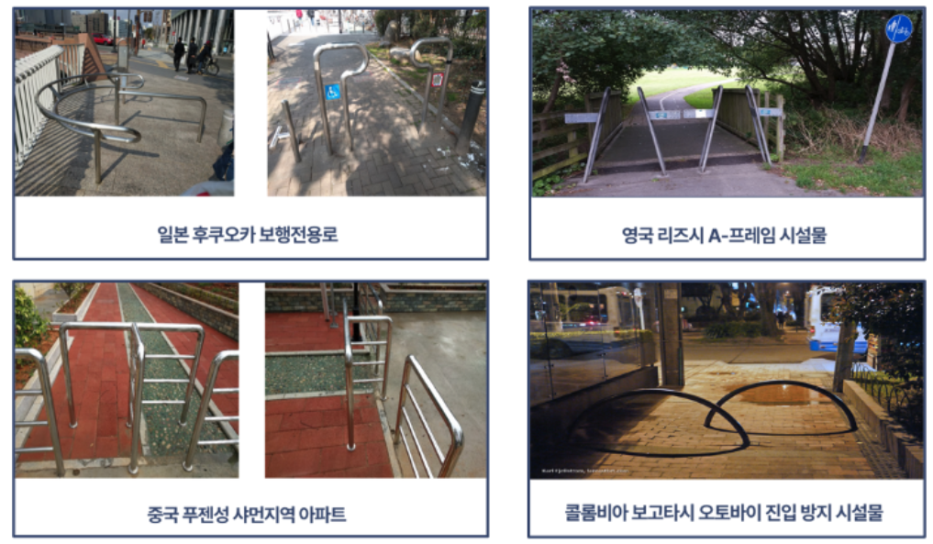
필요성
해외 오토바이 진입 차단 시설물
해외에서는 오토바이의 형태 및 커브 반경을 고려하여 오토바이 진입을 방지하기 위한 시설물을 설치
하지만 이 때문에 오히려 자전거, 유모차 등의 진입이 불편해지는 추가 문제점 존재
Image Processing Lab

Slide 9
목적
기존 볼라드는 단순히 오토바이가 피해갈 수 있거나, 오토바이만 막는것이 아닌
유모차, 휠체어, 자전거 등의 진출입도 원활하지 못하게 막는 단점이 있음.
오토바이 진입이 감지되었을 때 작동하며 오토바이의 출입을 막는 시스템 개발
보행로 입구에 위 프로젝트의 시스템을 설치하여
보행자 및 노약자, 장애인, 임산부 등 교통약자의 안전에 이바지 한다
Image Processing Lab

Slide 10
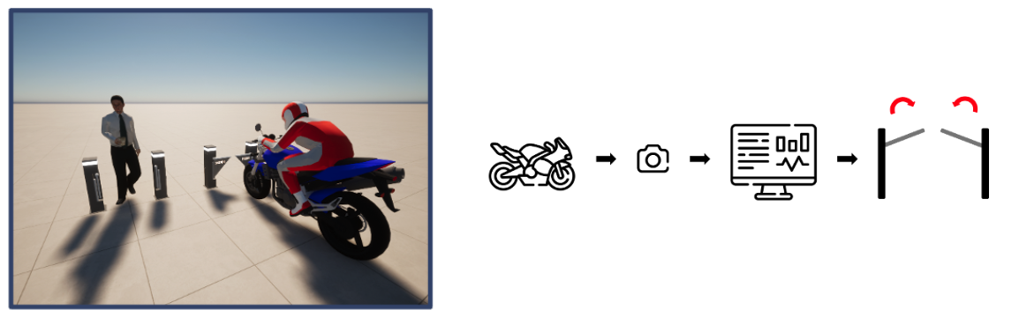
목적
YOLO를 이용하여 오토바이가 감지될 때 감지봉을 작동시킨다.
전체적인 형상은 개찰구의 형태이며, 상시 개방 상태에서 YOLO 영상인식으로
오토바이 진입 확인 시 차단봉이 내려오게 된다.
Image Processing Lab

Slide 11
기능 - 조건대비표
시스템 구분 | 세부기능 | 구현 여부 | 대체 여부 | 소스 파일명 (함수 또는 class명)
1. Edge System(Python 기반, 공통) | 1-1. YoloV5 pretrained model 사용(대체 가능) | O | X | /Edge_System/detect.py
 | 1-2. Ms coco 훈련데이터 기준 검출 객체 (Classes) : 80가지 객체 검출 기능(대체 가능 함) | O | X | /Edge_System/changedetection.py, detect.py
 | 1-3. 한 종류의 객체를 동일한 객체로 가능한 Change Detection(대체 가능 함) | O | X | /Edge_System/changedetection.py, /Service_System/bollard/models.py -> BollardSetting class
 | 1-4. 게시를 위한 HTTP Restfull API 사용(공통) | O | X | /Edge_System/changedetection.py
 | 1-5. 기타 추가기능 (더 있을 경우 아래 표 추가) | O |  | /rasp_main, /rasp_proto, /rasp_servo, /rasp_zigbee, /arduino
2. Service System(Python, Django 기반, Pythonanywhere 클라우드상 서비스 구동, 일부 확장 기능 가능) | 2-1. 사용자 보안 기능(보안키를 이용한 로그인, 공통) | O | X | /Service_System/photoblogserver/urls.py, settings.py
 | 2-2. Image Blog 및 관리 기능(공통, 일부 확장 기능 가능) | O | X | /Service_System/blog
 | 2-3. 게시를 위한 HTTP Restfull API 제공(공통) | O | X | /Service_System/blog/urls.py
 | 2-4. Image 목록, 획득을 위한 HTTP Restfull API 제공(신규 추가 필요) | O | X | /Service_System/blog/urls.py
 | 2-5. 기타 추가 기능 (더 있을 경우 아래 표 추가) | O |  | /Service_System/bollard
3. Client System(Android, Native App, 개별 제안) | 3.1. Image list view 기능(공통 기능, 개별 제안) | O | X | /Client_System/app/src/main/java/com/playjnj/photoviewer/MainActivity.java, Image*.java, /Client_System/app/src/main/res/layout
 | 3.2. Image 목록, 획득을 위한 HTTP Restfull API 사용(신규 추가 필요) | O | X | 위와 같은 path, ApiService.java, RetrofitClient.java
 | 3.3. 공통기능 및 추가기능을 활용한 사용자 시나리오 및 UI 제공 (신규 추가 필요) | O
 | 3-4. 추가 기능 | O |  | 위와 같은 path, Bollard*.java, activity_bollard_control.xml
추가기능을 제외한 나머지 조건은 전부 기존 조건 사용
Image Processing Lab

Slide 12
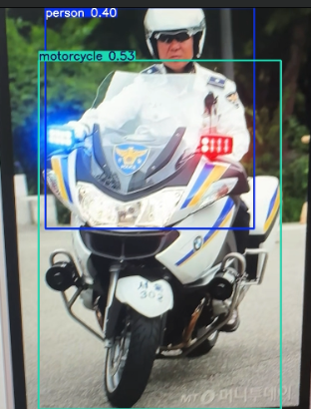
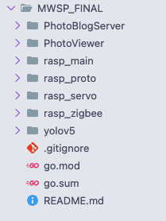
기능 - 1. Edge System(Python 기반, 공통)
1-1. YoloV5 pretrained model 사용 (대체 가능 함)
YOLOv5를 이용하여 N초마다(기본 0.25초)
메인서버로 오토바이 감지결과와 이미지 전송

Slide 13
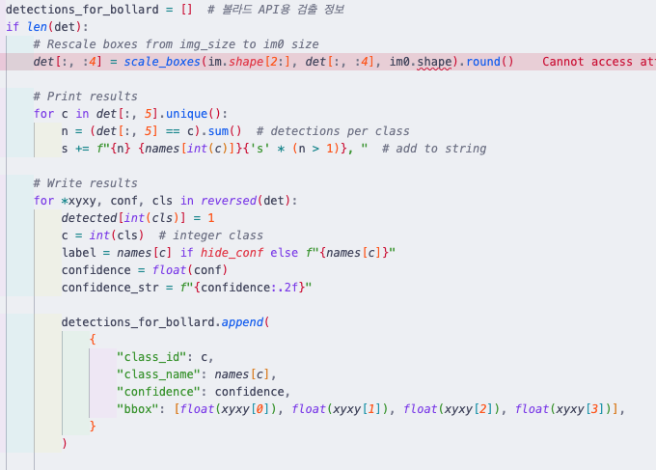
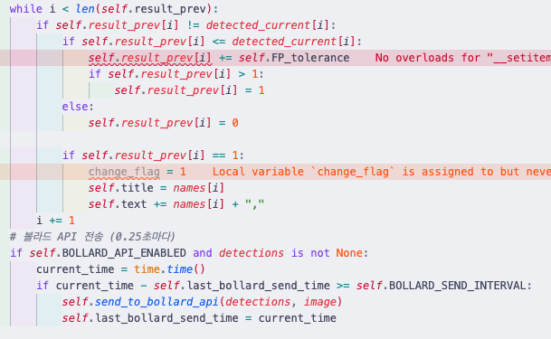
기능 - 1. Edge System(Python 기반, 공통)
1-2. Ms coco 훈련데이터 기준 검출 객체 (Classes) : 80가지 객체 검출 기능(대체 가능 함)
검출된 object 의 class 및 bounding box 데이터를 메인 서버에 전송

Slide 14
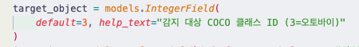
기능 - 1. Edge System(Python 기반, 공통)
1-3. 한 종류의 객체를 동일한 객체로 가능한 Change Detection (대체 가능 함)
검출한 model 의 class(여기서는 오토바이) 를 DB에 저장해놓고 사용

Slide 15
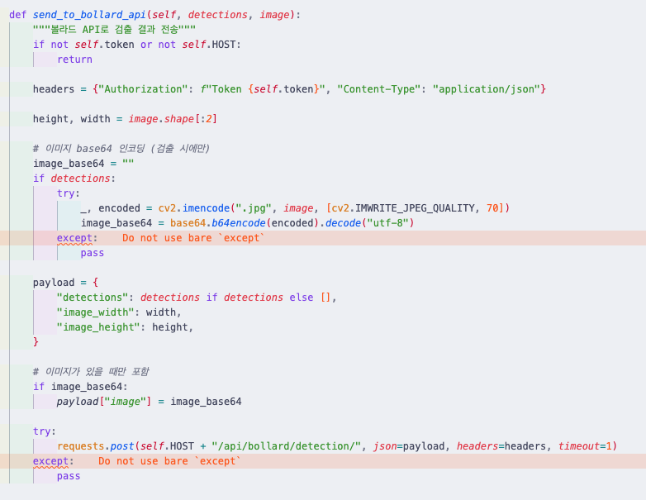
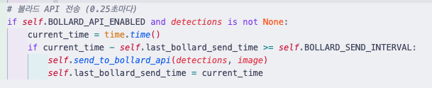
기능 - 1. Edge System(Python 기반, 공통)
1-4. 게시를 위한 HTTP Restfull API 사용(공통)
이미지를 계속해서 main server에 전송. 게시할지 말지의 판단은 main server에서 수행
(감지될때마다/감지가 풀릴때마다 볼라드를 작동시키면 FP,FN 시 급작스런 작동으로
서보모터에 무리가 발생함과 동시에 급 오작동으로 사람이 볼라드에 맞을 수 있음)

Slide 16
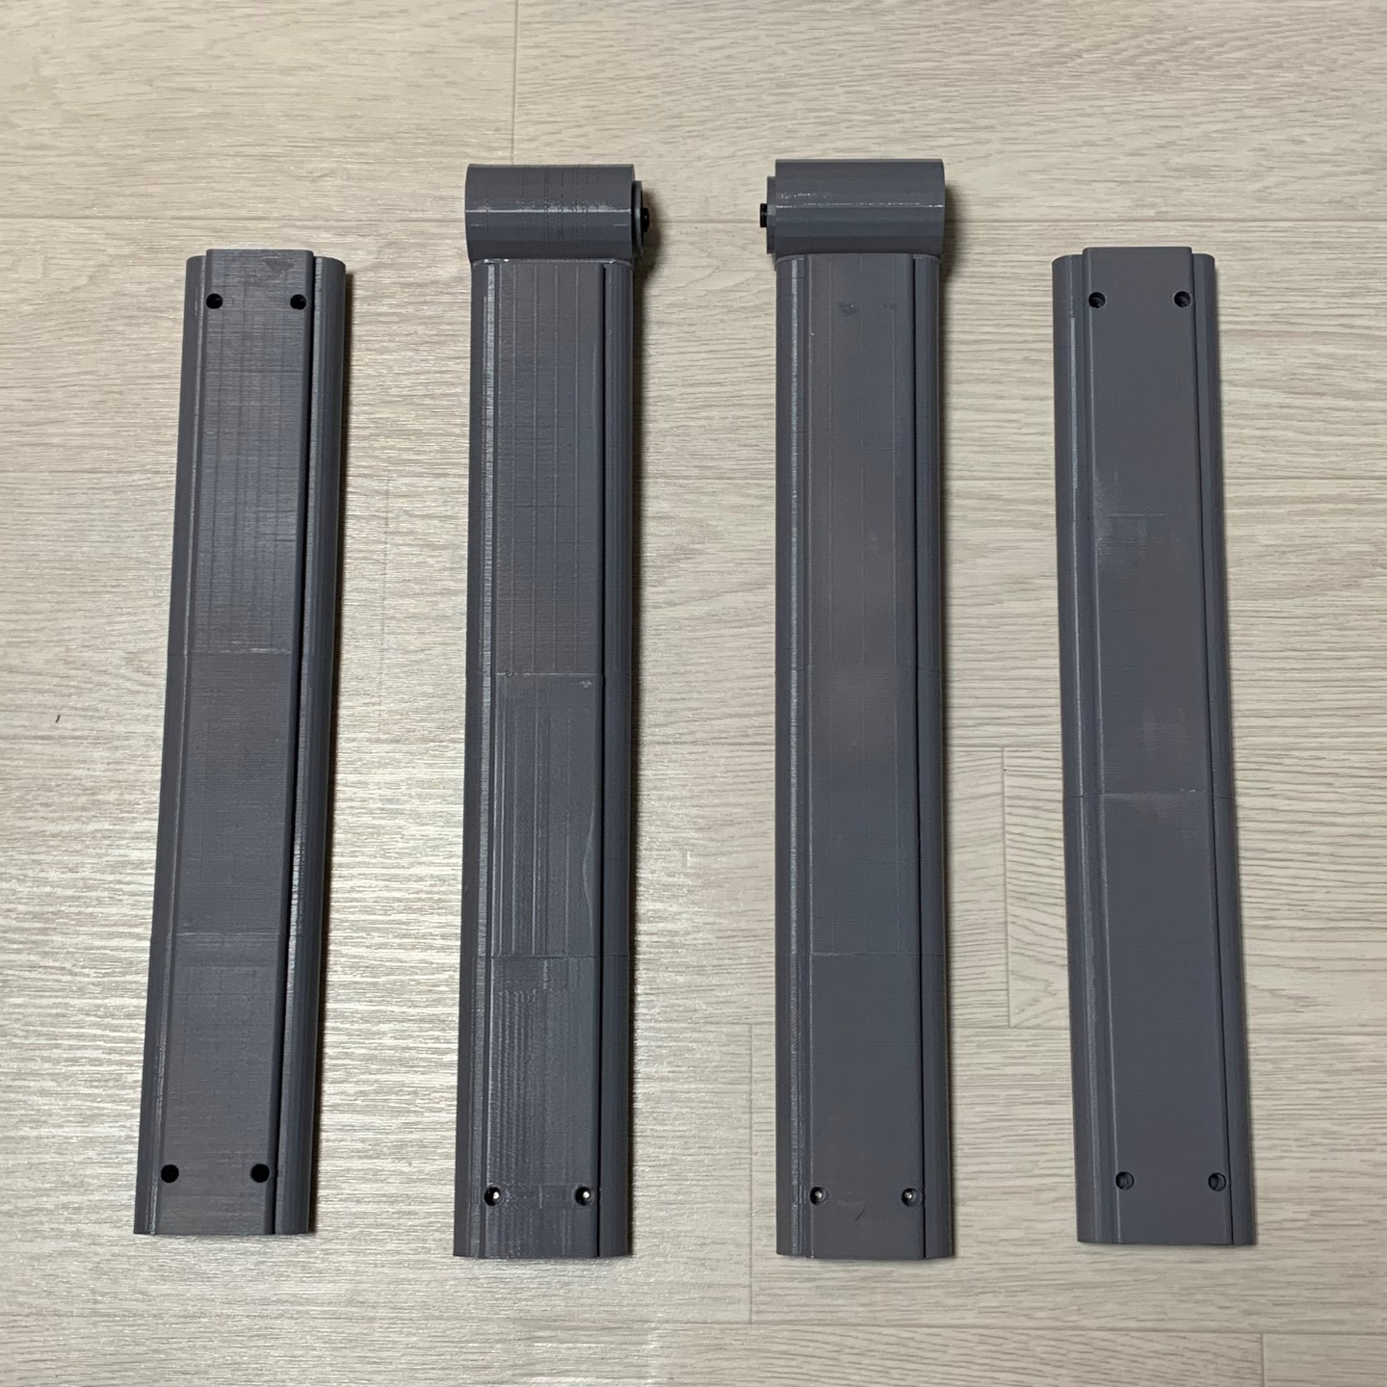
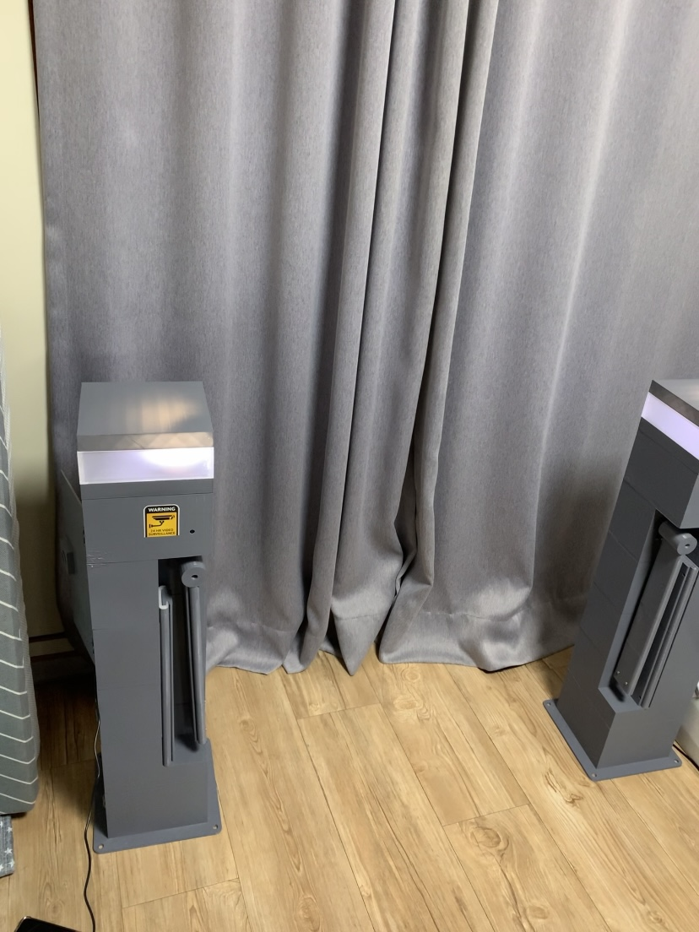
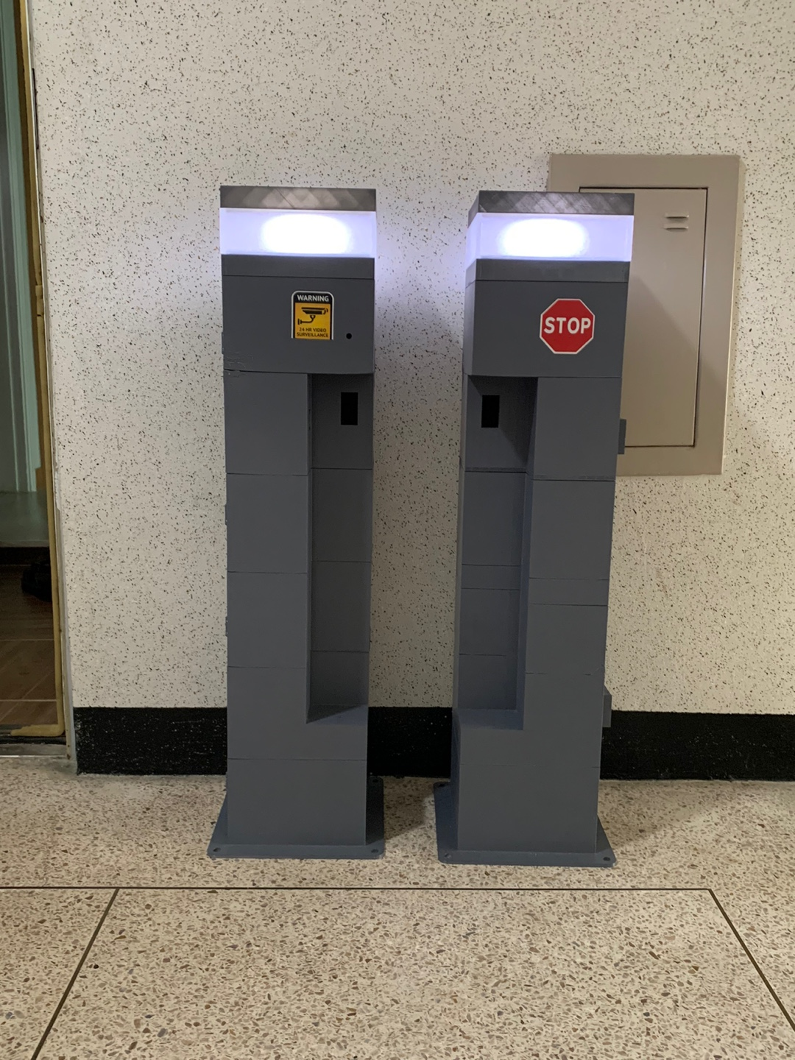
기능 - 1. Edge System(Python 기반, 공통)
1-5,6. 기타 추가기능
기능 1. 라즈베리파이 GPIO를 이용해 서보모터로 볼라드 제어
기능 2. 라즈베리파이는 ffmpeg 스트리밍을 통해
YOLO 엣지 시스템에 비디오 스트리밍
기능 3. 라즈베리파이가 설치되어있지 않은 볼라드에는
아두이노 설치. zigbee 통신으로 볼라드 동기화
기능 4. 라즈베리파이(GoLang)와 MainServer 는 GRPC를
이용하여 볼라드 개폐 여부 및 시스템 설정 공유
기능 5. 아두이노(C언어)는 Zigbee로 데이터를 받고
데이터에 따라 서보모터 작동
기능 6. 이전 슬라이드에서 언급했던 FN, FP Tolerance를
위한 알고리즘 추가(오토바이 감지되었다고 바로
처리하는 것이 아닌, 감지를 추종하는 변수를 만들어
조건부 처리)
볼라드 실물

Slide 17
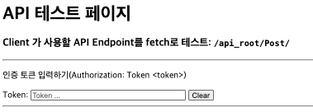
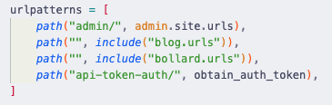
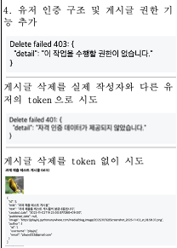
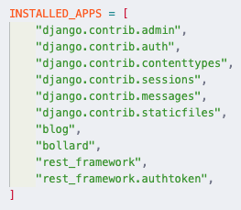
기능 - 2. Service System(Python, Django 기반)
2-1. 사용자 보안 기능(보안키를 이용한 로그인, 공통)
토큰을 이용한 인증 시스템
createsuperuser, drf_create_token 을 이용하여 발급된 토큰 이용

Slide 18
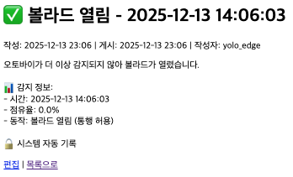
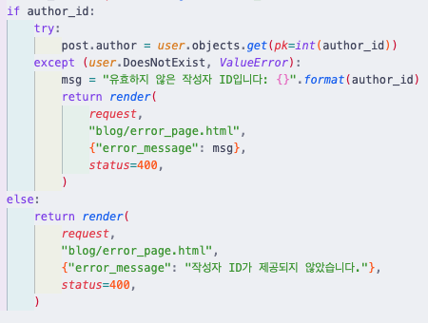
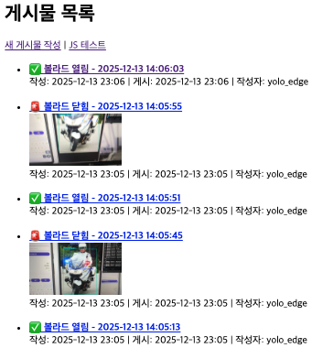
기능 - 2. Service System(Python, Django 기반)
2-2. Image Blog 및 관리 기능(공통, 일부 확장 기능 가능)
블로그 글을 API 및 django frontend에서 확인 가능
글 삭제 및 수정 가능
유저 인증정보 확인하여 올바르지 않은 경우 에러 처리

Slide 19
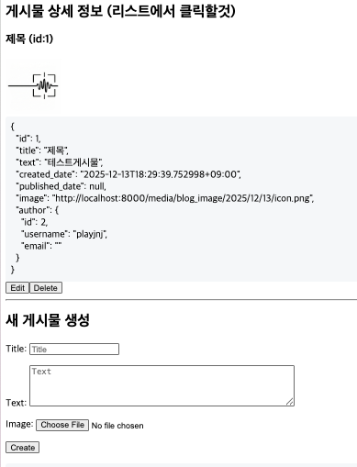
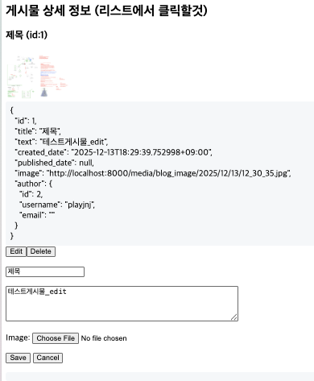
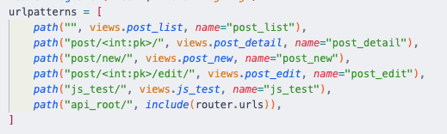
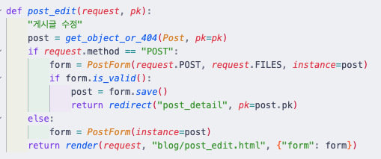
기능 - 2. Service System(Python, Django 기반)
2-3. 게시를 위한 HTTP Restfull API 제공(공통)
RESTful API 테스트 페이지
RESTful API를 통해 게시글 생성/삭제/수정 가능

Slide 20
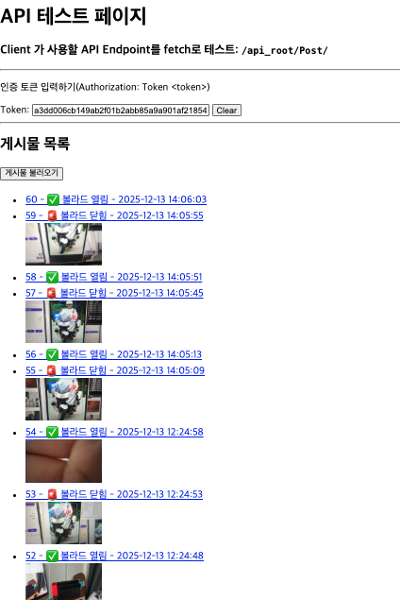
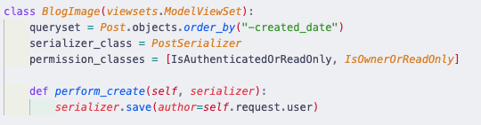
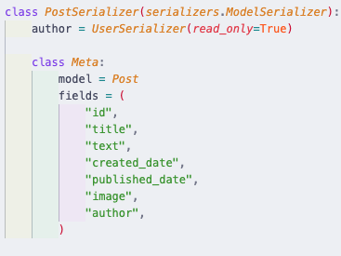
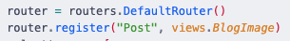
기능 - 2. Service System(Python, Django 기반)
2-4. Image 목록, 획득을 위한 HTTP Restfull API 제공(신규 추가 필요)
RESTful API 로 불러온 게시물 목록
ModelViewSet을 이용해 생성된 RESTful 엔드포인트를 통해 게시글 + image 목록 획득

Slide 21
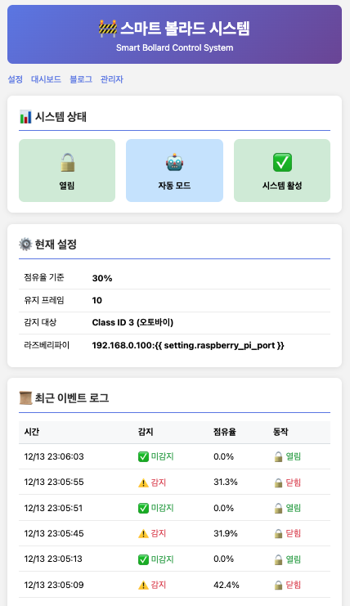
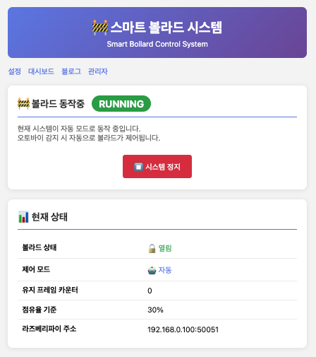
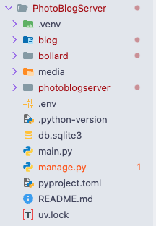
기능 - 2. Service System(Python, Django 기반)
2-5,6. 기타 추가기능
볼라드 컨트롤 / 상태 확인을 위한 django frontend 페이지 신설

Slide 22
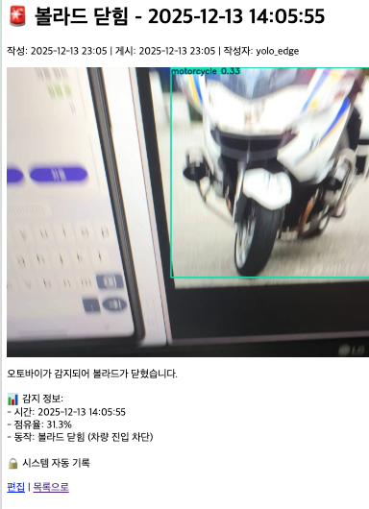
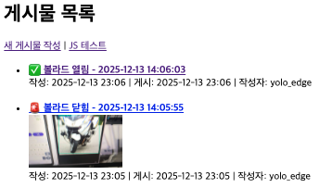
기능 - 2. Service System(Python, Django 기반)
2-5,6. 기타 추가기능
기능 1. 볼라드 제어/확인을 위한 django frontend 신설
기능 2. 볼라드 제어/확인을 위한 RESTful API 생성
기능 3. yolo edge system으로 부터 이미지와 검출 결과를 받고
설정 가능한 알고리즘에 따라 볼라드 개폐 여부를 판단하는 구문 추가
기능 4. django 서버를 시작할때 GRPC 서버도 동시에 멀티 스레드로 실행
이후 라즈베리파이가 해당 서버에 접근하여 볼라드 컨트롤 가능
기능 5. 실제 볼라드를 개폐 할때 photo blog에 글 작성
그 외 환경변수 분리 등
관련 코드는 /PhotoBlogServer/bollard 에서 확인 가능

Slide 23
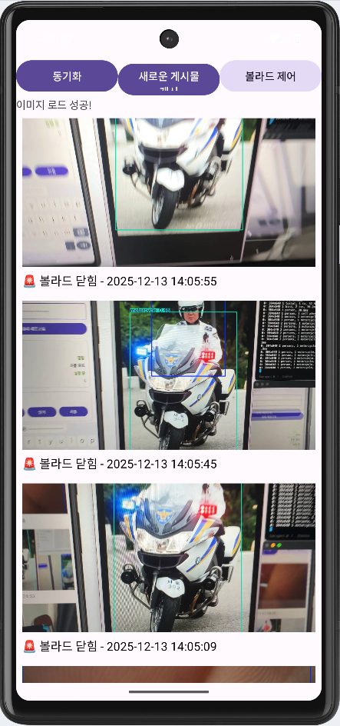
기능 - 3. Client System(Android, Java기반, 개별 제안)
3.1. Image list view 기능(공통 기능, 개별 제안)
게시글 및 이미지 리스트 확인 가능

Slide 24
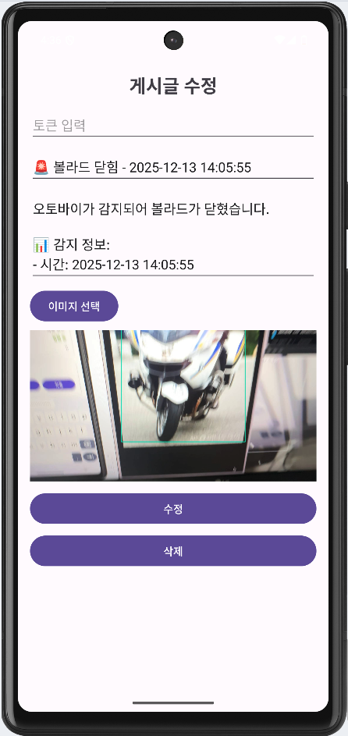
기능 - 3. Client System(Android, Java기반, 개별 제안)
3.2. Image 목록, 획득을 위한 HTTP Restfull API 사용(신규 추가 필요)
RESTFul API 를 통해 게시글 리스트 호출 및 수정/삭제/작성 가능

Slide 25
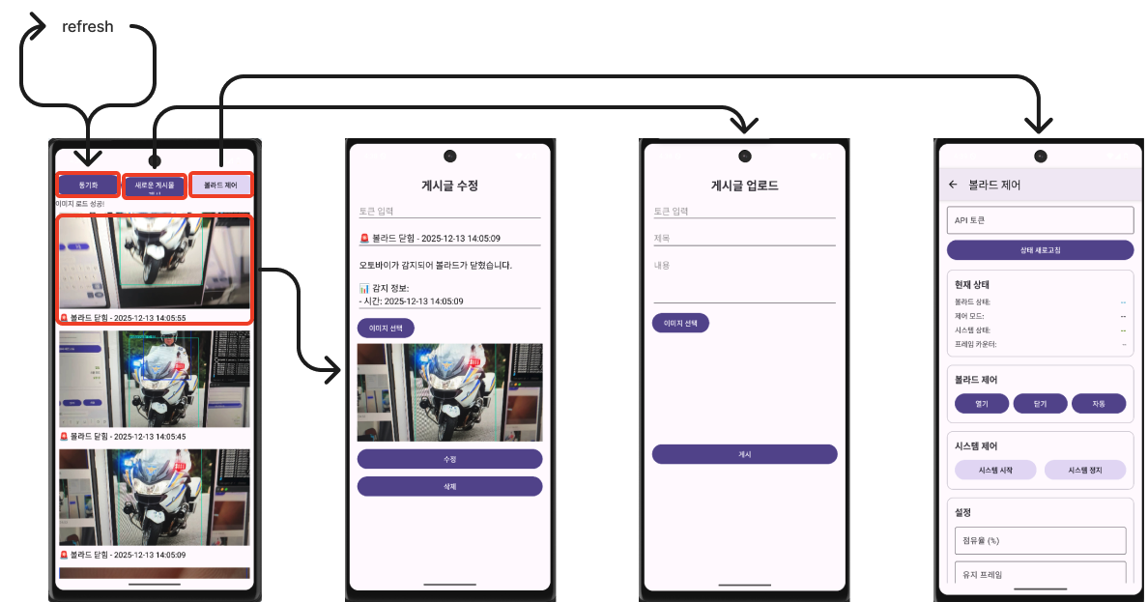
기능 - 3. Client System(Android, Java기반, 개별 제안)
3.3. 공통기능 및 추가기능을 활용한 사용자 시나리오 및 UI 제공 (신규 추가 필요)
메인화면(게시글 및 이미지 리스트), 게시글수정, 게시글업로드, 볼라드 제어 UI 제공

Slide 26
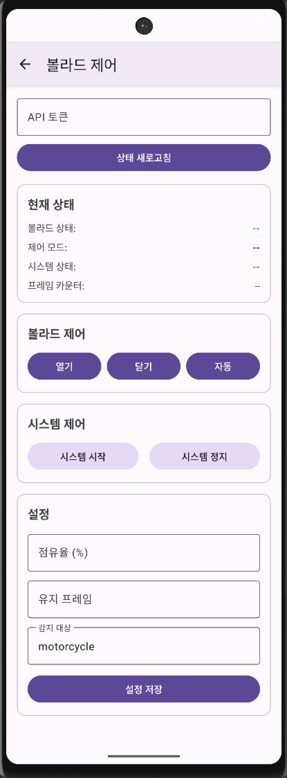
기능 - 3. Client System(Android, Java기반, 개별 제안)
3-4. 기타 추가 기능
기능 1. API Token을 통한 인증으로 볼라드 제어
기능 2. RESTFul API를 통해 볼라드 현재 상태(개폐여부, 제어모드 등) 확인
기능 3. RESTFul API를 통해 볼라드 강제 개폐, 자동모드 토글, 시스템 토글
기능 4. RESTFul API를 통해 개폐 알고리즘 수정 (IoU, 유지프레임, 탐지대상)
그 외 RetroFit 적용, 환경변수 분리 등

Slide 27
기능
엣지 디바이스
서버
클라이언트
RPI camera v3 : 영상 수집
RPI : Golang으로 작성. 카메라로 수집된 영상 엣지 서버로 스트리밍 및 서버로부터 볼라드 제어 GRPC 신호 수신
지그비 : 또다른 볼라드와 통신
아두이노 : 또다른 볼라드 제어
엣지서버에서 N초마다 송신되는 이미지와 검출결과 수신
FP, FN 저항성을 위한 알고리즘에 검출 결과를 통과시켜 실제 볼라드 제어 여부 결정
볼라드 제어 결정시 GRPC를 통해 라즈베리 파이에 신호 송신
볼라드 설정값, 로그, 설정 제어를 위한 RESTFul API 제공
볼라드 설정값, 로그, 설정 제어를 위한 대시보드 제공
API 토큰과 RESTFul API를 통해 서버에 볼라드 설정값, 설정 제어 요청
볼라드 현재 상태 확인 기능
엣지 서버
수집된 영상 분석 및 N 초 마다 서버로 이미지와 검출결과 송신
Image Processing Lab

Slide 28
사용자 시나리오(Ui 구성)
Final Term의 케이스
Case 1
통신선 + 인터넷 가능
볼라드 사이 지하층을 연결하는 통신선 매립이 가능하며 LAN 선을 통한 서버 사용 또한 가능한 케이스
서버 사용 가능하므로 볼라드 역할 이외에 큰 리소스를 부담하는 추가 기능 확장 가능 (볼라드 모니터링, 실시간 CCTV 등)
Case 2
통신선 + 인터넷 불가능
볼라드 사이 지하층을 연결하는 통신선 매립도 불가능하며 서버 사용도 불가능
Edge Device (raspberry pi) 내에서 객체 검출이 완료되어야 함
리소스에 한계가 있으므로 추론의 프레임이 떨어지게 되고, 오토바이의 감지 성공률이 하락하게 됨
Case 1
인터넷만 가능
볼라드 사이 지하층을 연결하는 통신선 매립 불가능
즉 근거리 통신 모듈 사용 필수
서버 사용 가능하므로 볼라드 역할 이외에 큰 리소스를 부담하는 추가 기능 확장 가능 (볼라드 모니터링, 실시간 CCTV 등)
현실에서는 항상 전원선을 볼라드 및 땅에 매립할 수 없으며 인터넷 사용도 제한된다.
각각 전원선 매립 가능성 및 인터넷 사용 가능성에 따라 경우를 나눠 기능 명세를 작성한다.
Image Processing Lab

Slide 29
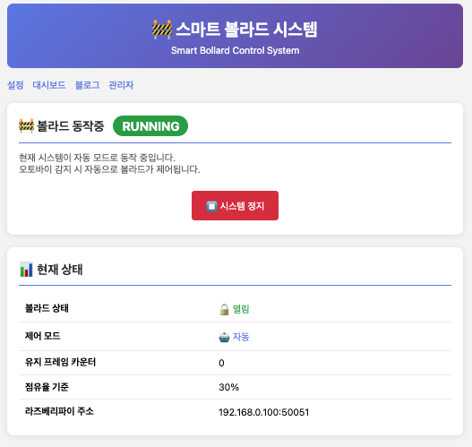
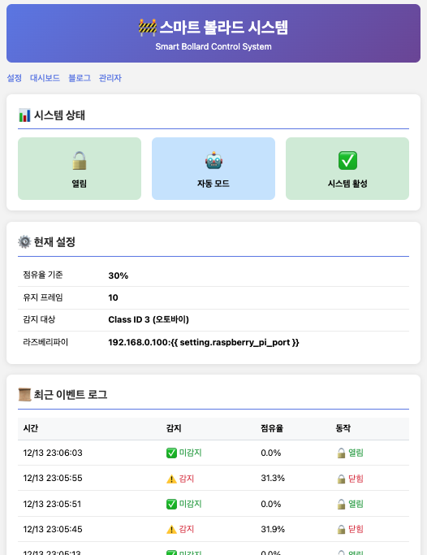
사용자 시나리오(Ui 구성)
Image Processing Lab

Slide 30
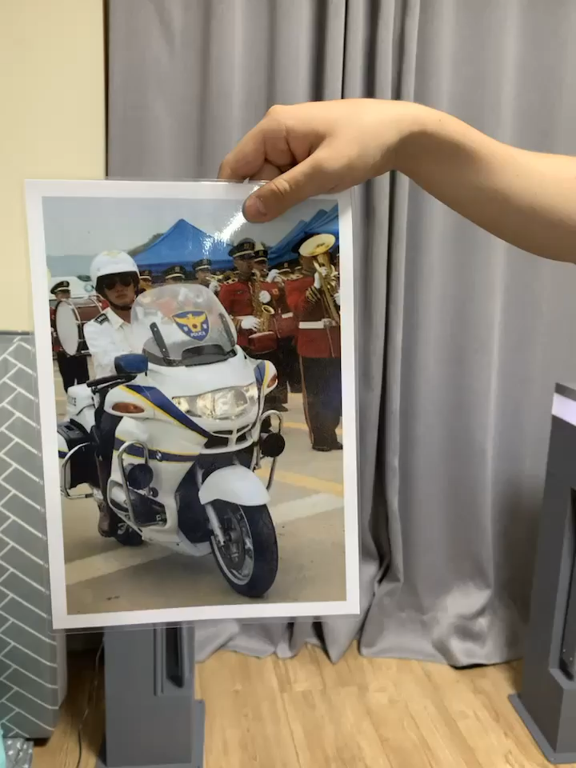
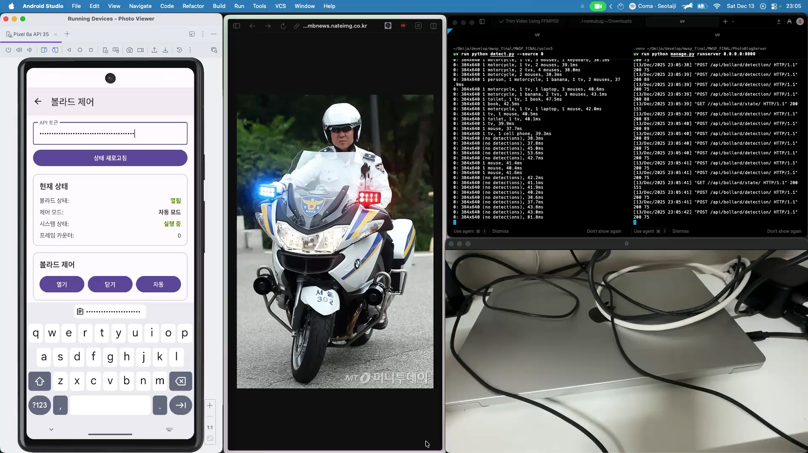
데모(구동 동영상, mp4 동영상 파일을 추가 함)
오토바이가 감지되고 알고리즘 통과 성공시 볼라드 제어되는 모습 확인 가능
Image Processing Lab

Slide 31

기대효과 및 결론
사고방지
기타 위험 요소 방지
제도적 규칙 수립
보행자 및 노약자, 임산부, 장애인 등과 오토바이 간의
사고 방지 가능
객체 인식 요소를 추가하여 전동킥보드 등 다른 위험
요소에 대하여 진입 방지 가능
본 프로젝트를 시작으로
오토바이 보행로 진입 방지 설치물에 대한 시행규칙
연구 및 수립 기대
Image Processing Lab

Slide 32
결과물의 목록
서비스 URL : https://playjnj.pythonanywhere.com
소스코드 git 주소 : https://github.com/omija-tea/MWSP-final-smart-bollard-system-blog
Root
Edge_System
YOLO
Service_System
Django
Client_System
Android, Native App
FinalTerm 보고서.pptx
url.txt (서비스 URL, 소스코드 git 주소)
Image Processing Lab

